Slide 1
Экскурсия в музей
«Дети Войны»
Мы родом не из детства -
из войны

Slide 2
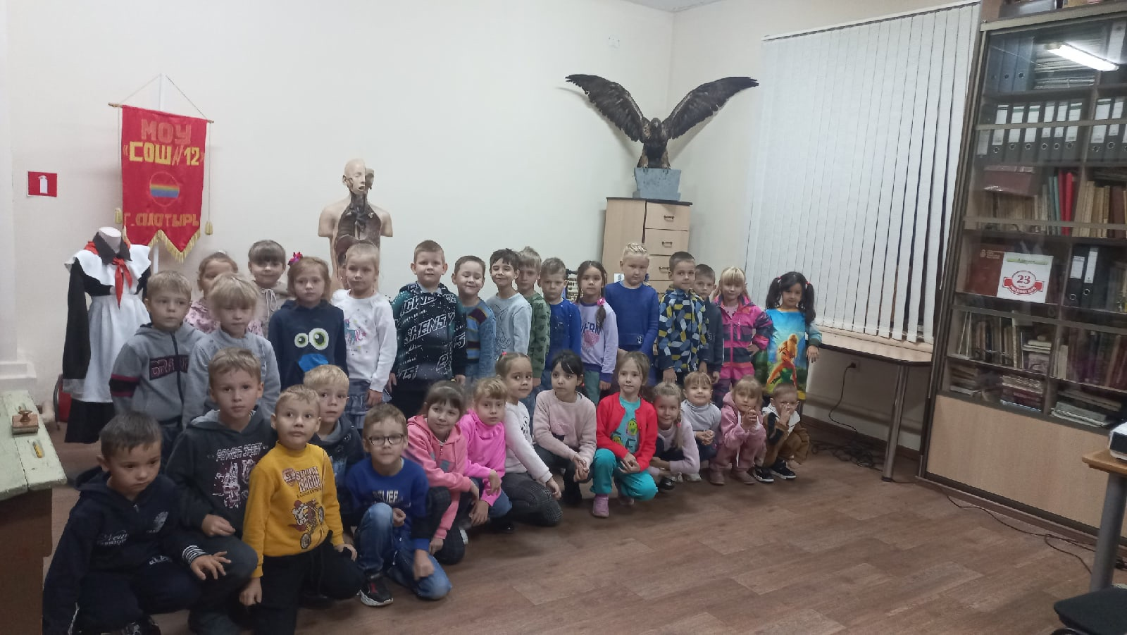
Детям, пережившим ту войну, Поклониться нужно до земли! В поле, в оккупации, в плену, Продержались, выжили, смогли!

Slide 3
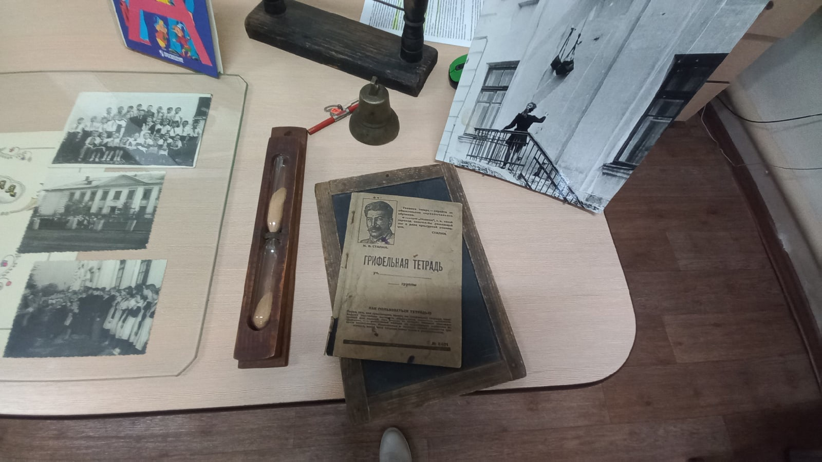

Slide 4
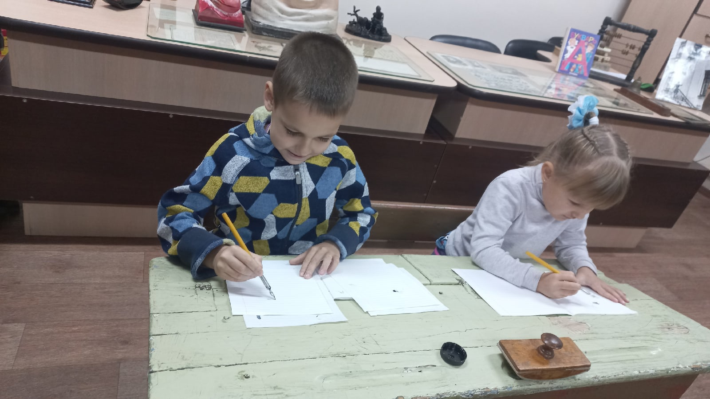

Slide 5
